Slide 1
Projeto Final
Utilizando o Debbuger

Slide 2
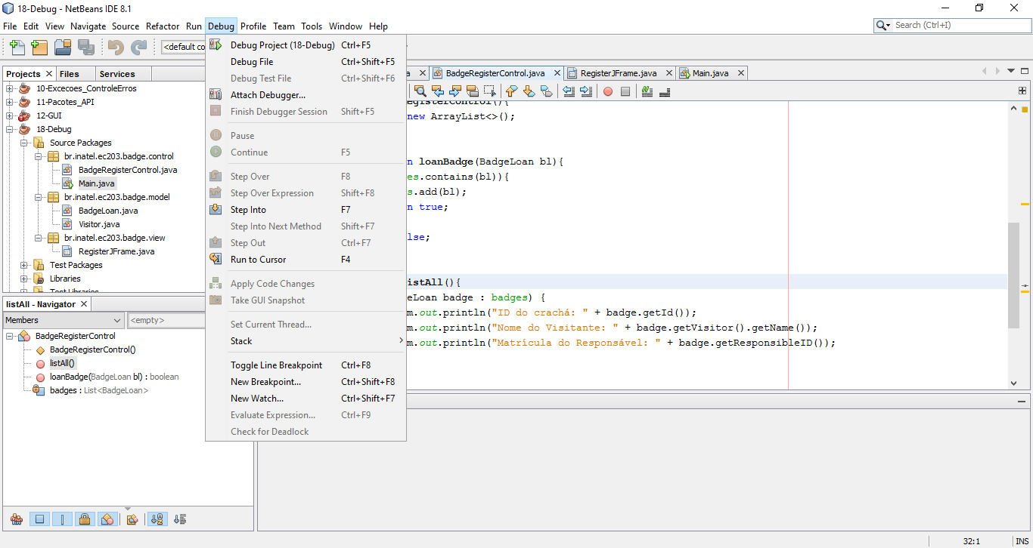
Alguns erros são difíceis de serem localizados, para isso podemos depurar nosso código utilizando o Debbuger do Netbeans

Slide 3
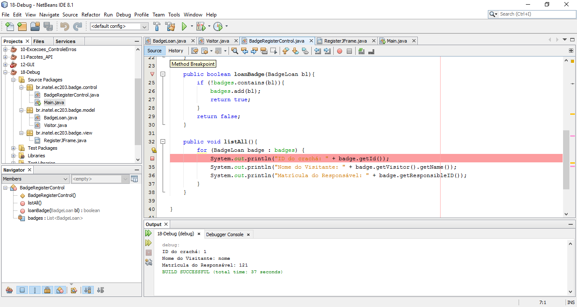
Para podermos localizar um erro precisamos marcar qual o trecho do código queremos analisar, esta marcação é o breakpoint.

Slide 4
Após adicionarmos um breakpoint podemos depurar através do atalho Ctrl + F5

Slide 5
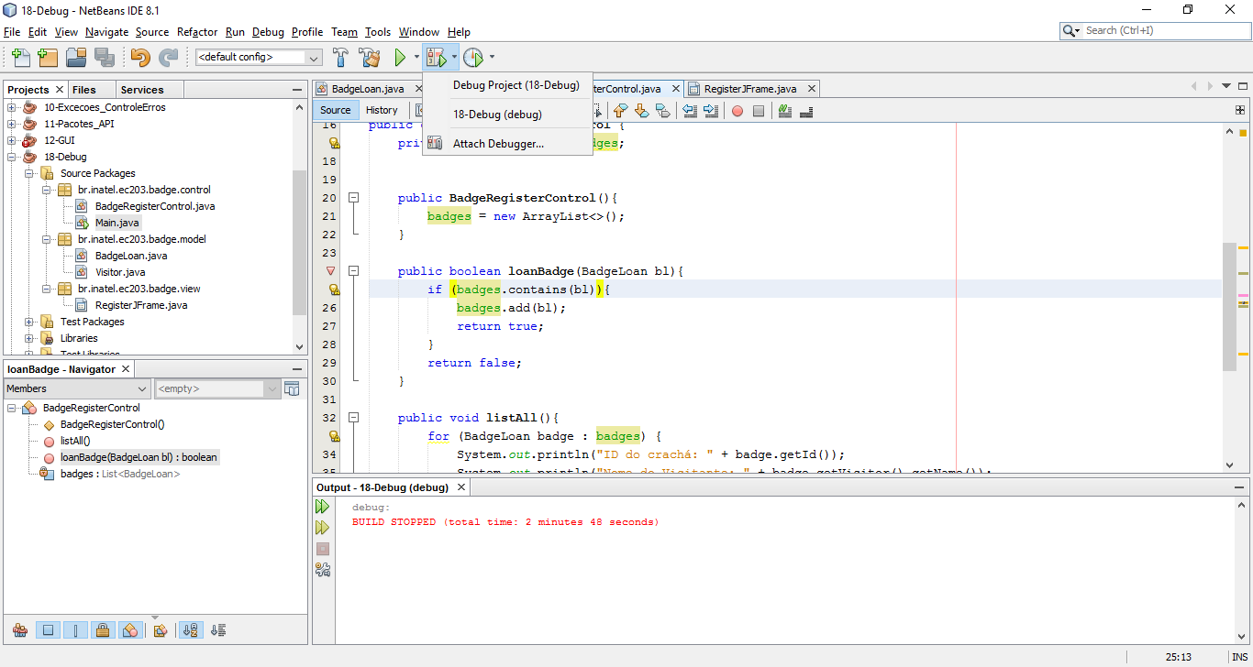
Também podemos depurar através do menu debug ou do ícone na tela abaixo

Slide 6
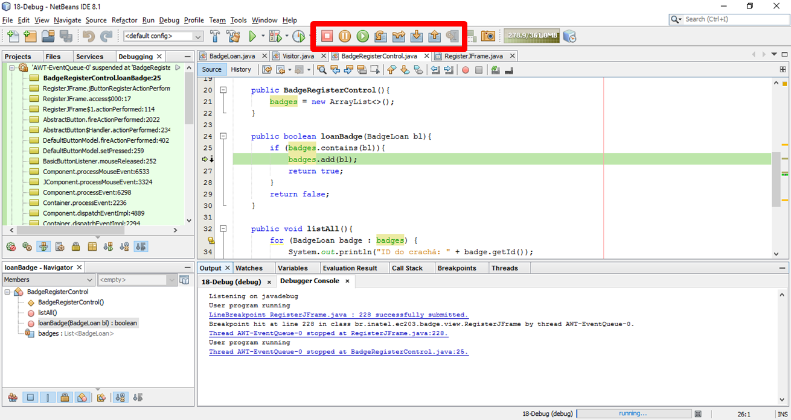
“Steps” comandos
Comando | Descrição
Step Into (F7) | Executa a linha atual, entra em métodos (ou construtores)
Step Over (F8) | Executa a linha atual, somente executa métodos (ou construtores)
Step Out of (Alt+Shift+F7) | Executa todo o restante do método (ou construtor)
Run to Cursor (F4) | Executa todas as linhas até o cursor no código-fonte
Pause | Para todas as threads
Continue (Ctrl-F5) | Executa todas as linhas até o próximo breakpoint

Slide 7
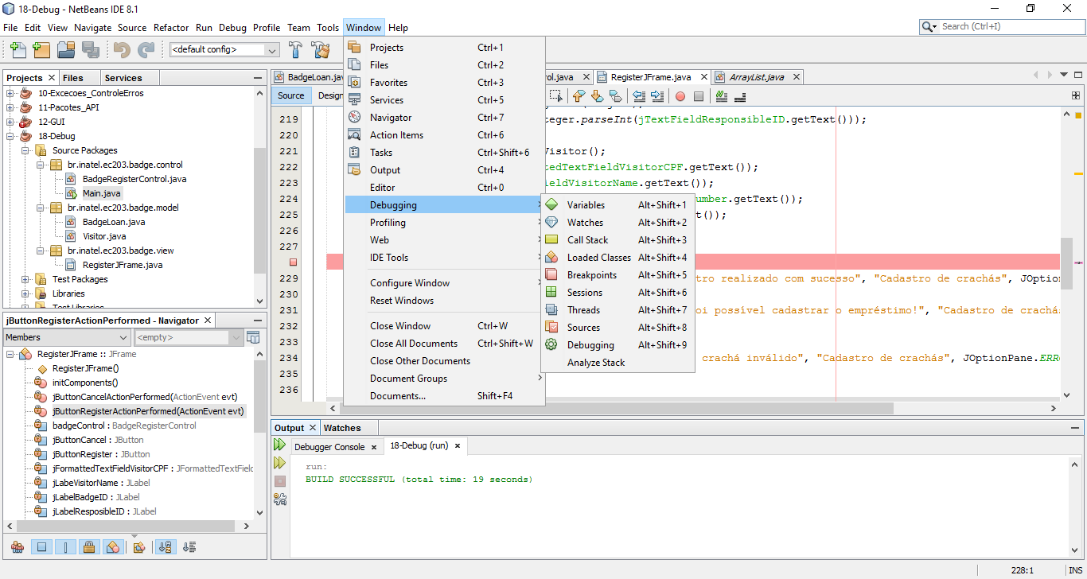
Podemos escolher quais janelas visualizar durante a execução do debbuger

Slide 8
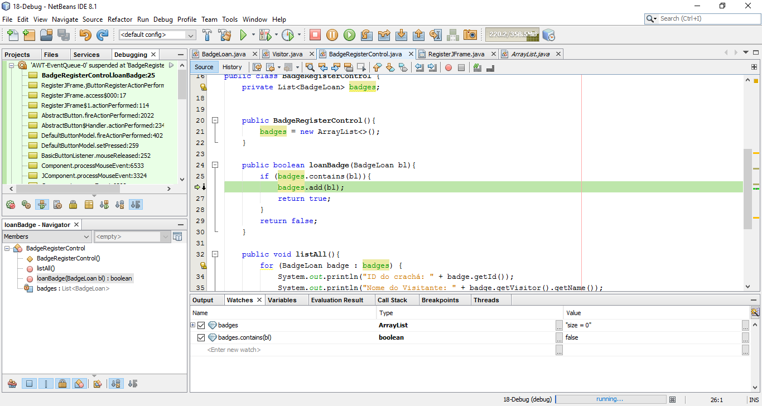
Localizando um problema de lógica através do Watches

Slide 9
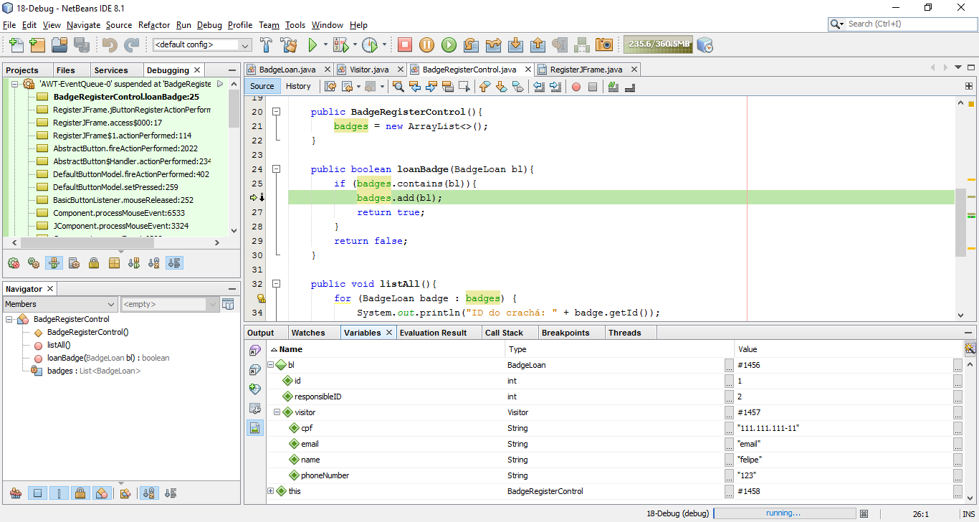
Verificando conteúdo de atributos/variáveis através do Variables

Slide 10
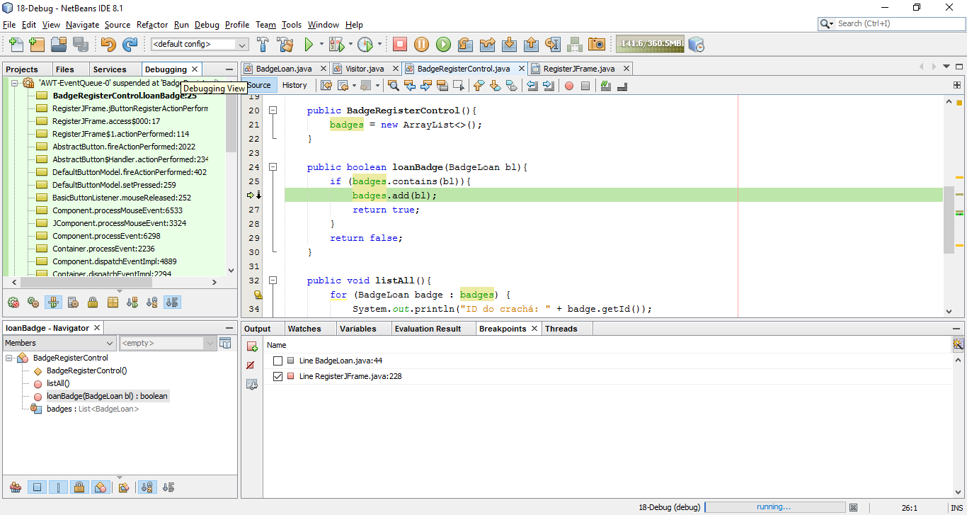
Verificando a pilha de chamada dos métodos através do Debbuging (ou Call Stack)

Slide 11
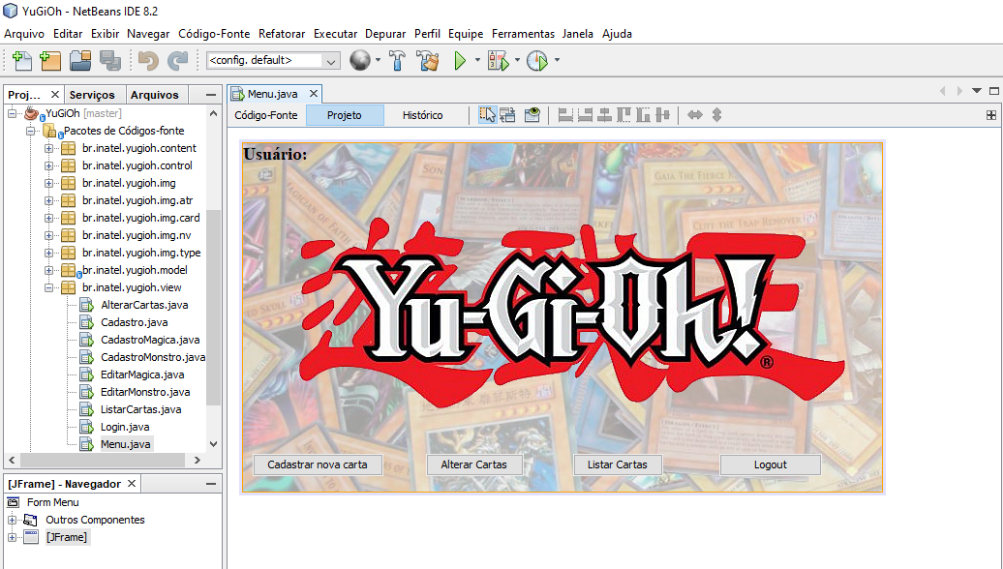
Gerando arquivo .jar

Slide 12
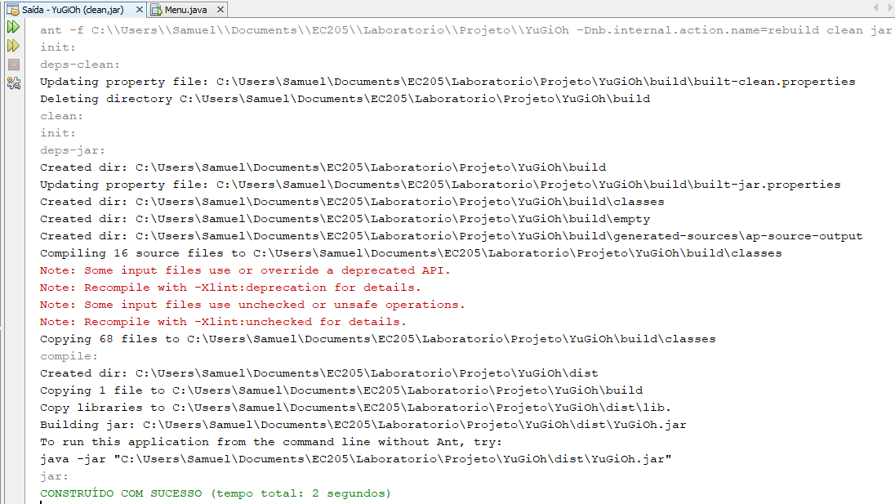
Gerando arquivo .jar

Slide 13
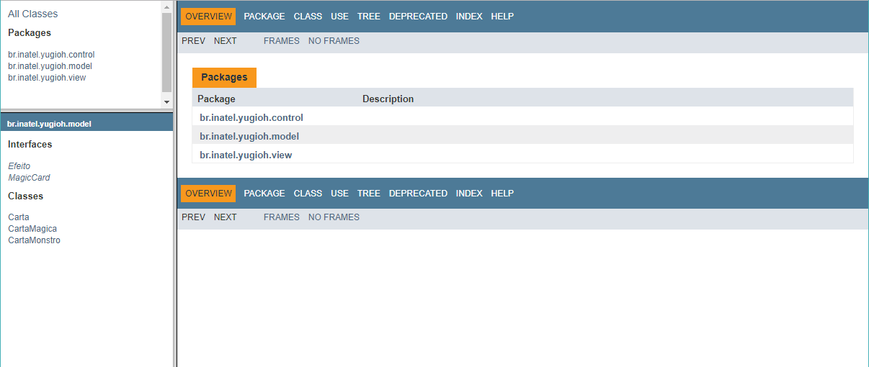
Gerando javadoc

Slide 14
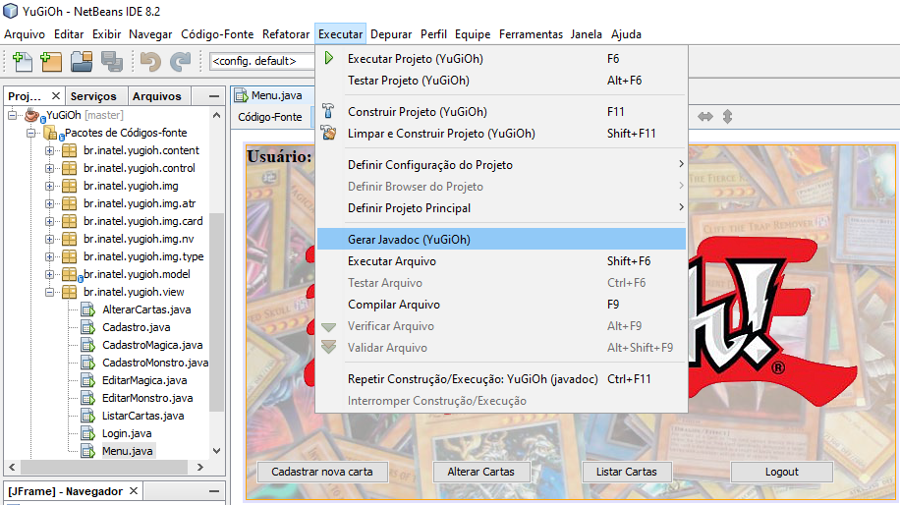
Gerando javadoc

Slide 15
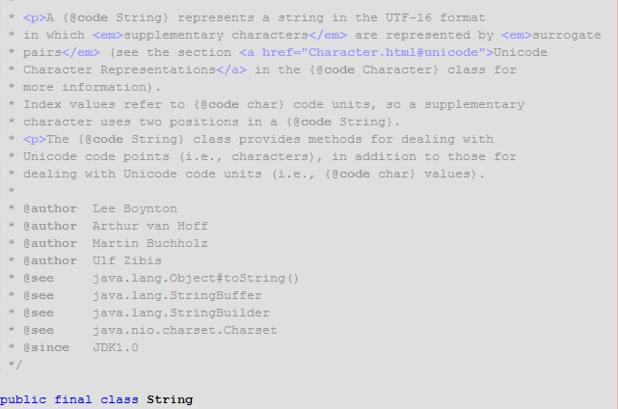
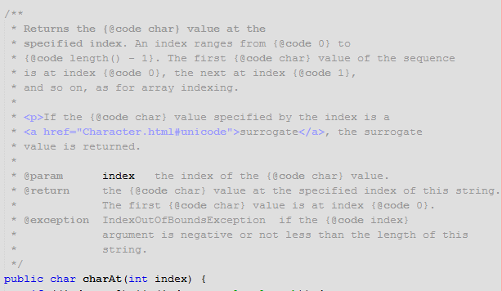
Gerando javadoc

Slide 16
Gerando javadoc
Tag | Significado
@author | Especifica o autor da classe ou do método em questão.
@deprecated | Identifica classes ou métodos obsoletos. É interessante informar nessa tag, quais métodos ou classes podem ser usadas como alternativa ao método obsoleto.
@link | Possibilita a definição de um link para um outro documento local ou remoto através de um URL.
@param | Mostra um parâmetro que será passado a um método.
@return | Mostra qual o tipo de retorno de um método.
@see | Possibilita a definição referências de classes ou métodos, que podem ser consultadas para melhor compreender ideia daquilo que está sendo comentada.
@since | Indica desde quando uma classe ou métodos foi adicionado na aplicação.
@throws | Indica os tipos de exceções que podem ser lançadas por um método.
@version | Informa a versão da classe.

Slide 17
Obrigado!

